Slide 1
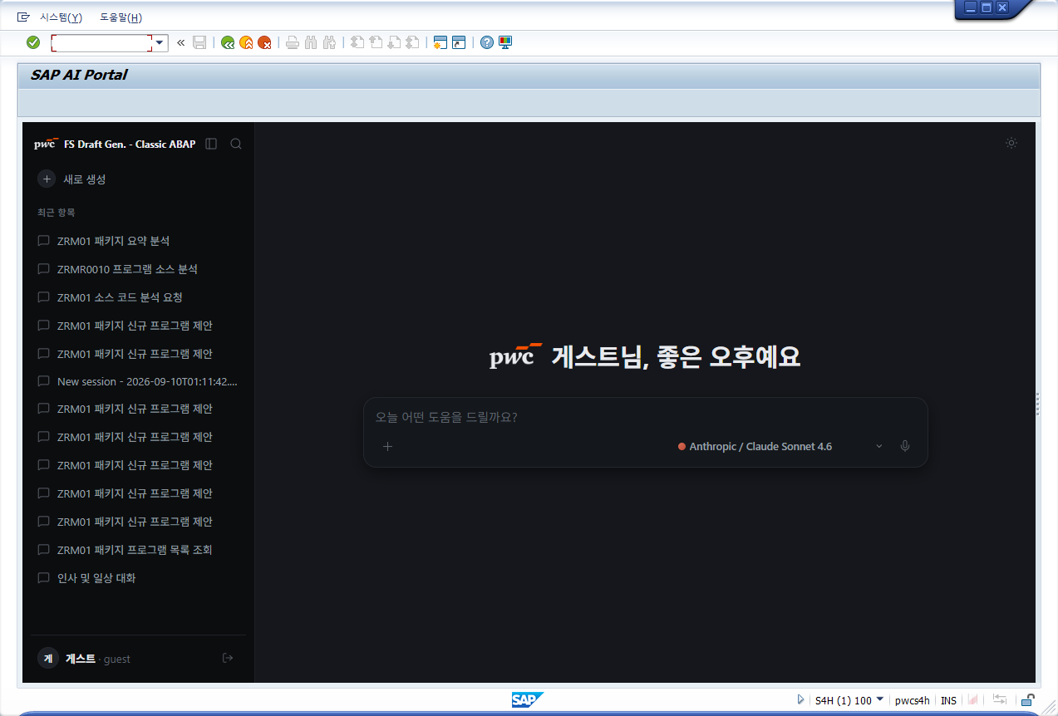
SAP GUI 안에서 티코드 하나로 AI Portal 접근
신규 웹 서버를 배포할 필요 없이, React 빌드 파일을 BSP Application으로 업로드하여 SAP 서버를 통해 화면 제공
삼성 내부망
동작 흐름
사용자 PC
SAP 서버
AI 서버
① 티코드 실행
사용자가 Z_AI_PORTAL 입력 → ABAP 프로그램이 GUI 안에 브라우저 컨트롤을 만들고 BSP URL 로드
ABAP 프로그램 실행
ICF HTTP 서비스
API 서버 (FastAPI)
T-Code 기반으로 프로그램 실행
cl_gui_html_viewer가 BSP URL을 로드하여 100번 Screen에 Display
/sap/bc/bsp/sap/z_ai_portal 활성화
/auth 로그인 · 세션
/chat 대화 · SSE 스트리밍
/files 업·다운로드 · docx 변환
② 화면 제공
브라우저 컨트롤이 SAP 서버(ICF)에서 React 빌드 파일을 내려받아 AI Portal 실행 — SAP이 웹서버 역할
BSP Application
①
②
SAP 표준 웹 앱 컨테이너
React 빌드를 올려 SAP에서 화면 제공
CORS
③ AI 서버 호출
로그인, 채팅, 파일 요청 등은 AI 서버로 전달. SAP 서버는 화면만 제공하고 로직 처리에 관여하지 않음
브라우저 컨트롤 (WebView2)
서버 브라우저 호출 허용 설정
허용 대상: SAP 서버 <호스트:포트>
AI Portal React 앱 실행
- 로그인 · 모델 선택 · 채팅 화면
- 백엔드 API 호출
- 화면 파일은 SAP 서버에서 수신
ABAP 프로그램 Z_AI_PORTAL
티코드 · 화면 · BSP URL 생성
DB · 파일 저장소
④ LLM 호출
AI 서버가 LLM 모델을 호출하고 답변을 SSE로 화면에 실시간 전달
대화 세션, 산출물(docx) 등 저장
③
④
화면 예시
개발 및 배포
삼성 가우스
개발
CTS 이관
LLM 호출
npm run build → dist 폴더 (React 빌드)
SE38에서 /UI5/UI5_REPOSITORY_LOAD 로
dist 폴더를 BSP Application에 업로드
BSP Application + ABAP 프로그램 + T-Code
기존 CTS 이관 절차와 동일하게 배포
지정된 LLM 모델(GLM 5.2)로 백엔드에서 API 호출 → 스트리밍 응답으로 답변을 화면에 전달
필요 사항
SAP NetWeaver 7.40 이상(BSP, ICF), SAP GUI 7.70 이상(WebView2), AI 서버와 SAP 서버 간 방화벽 연결

